Slide 1
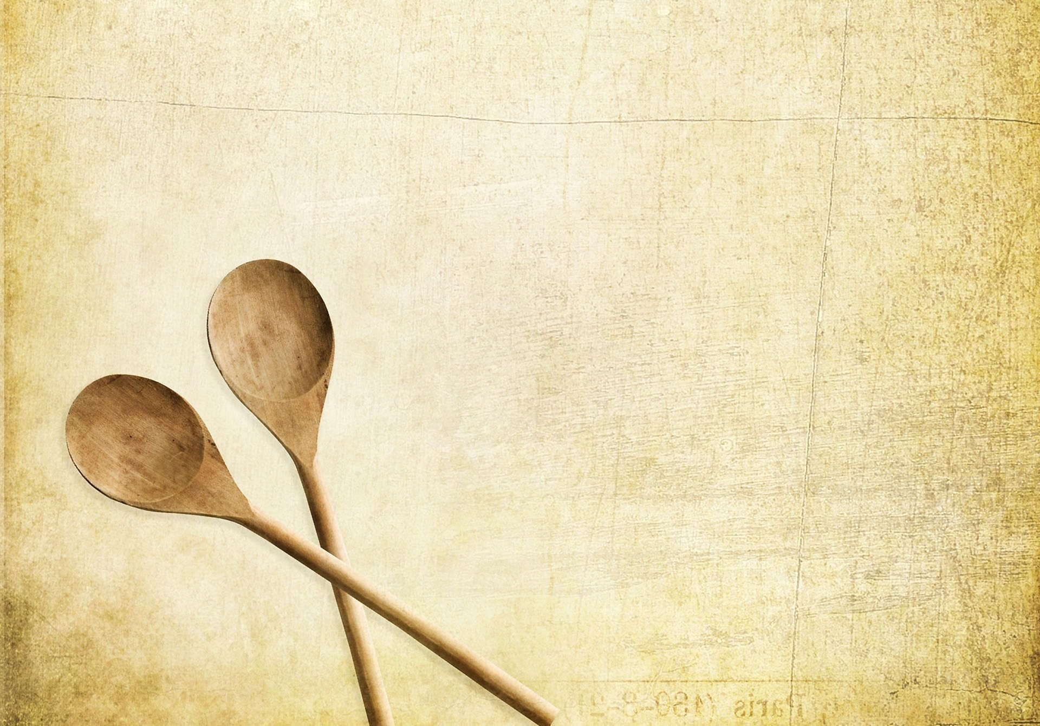
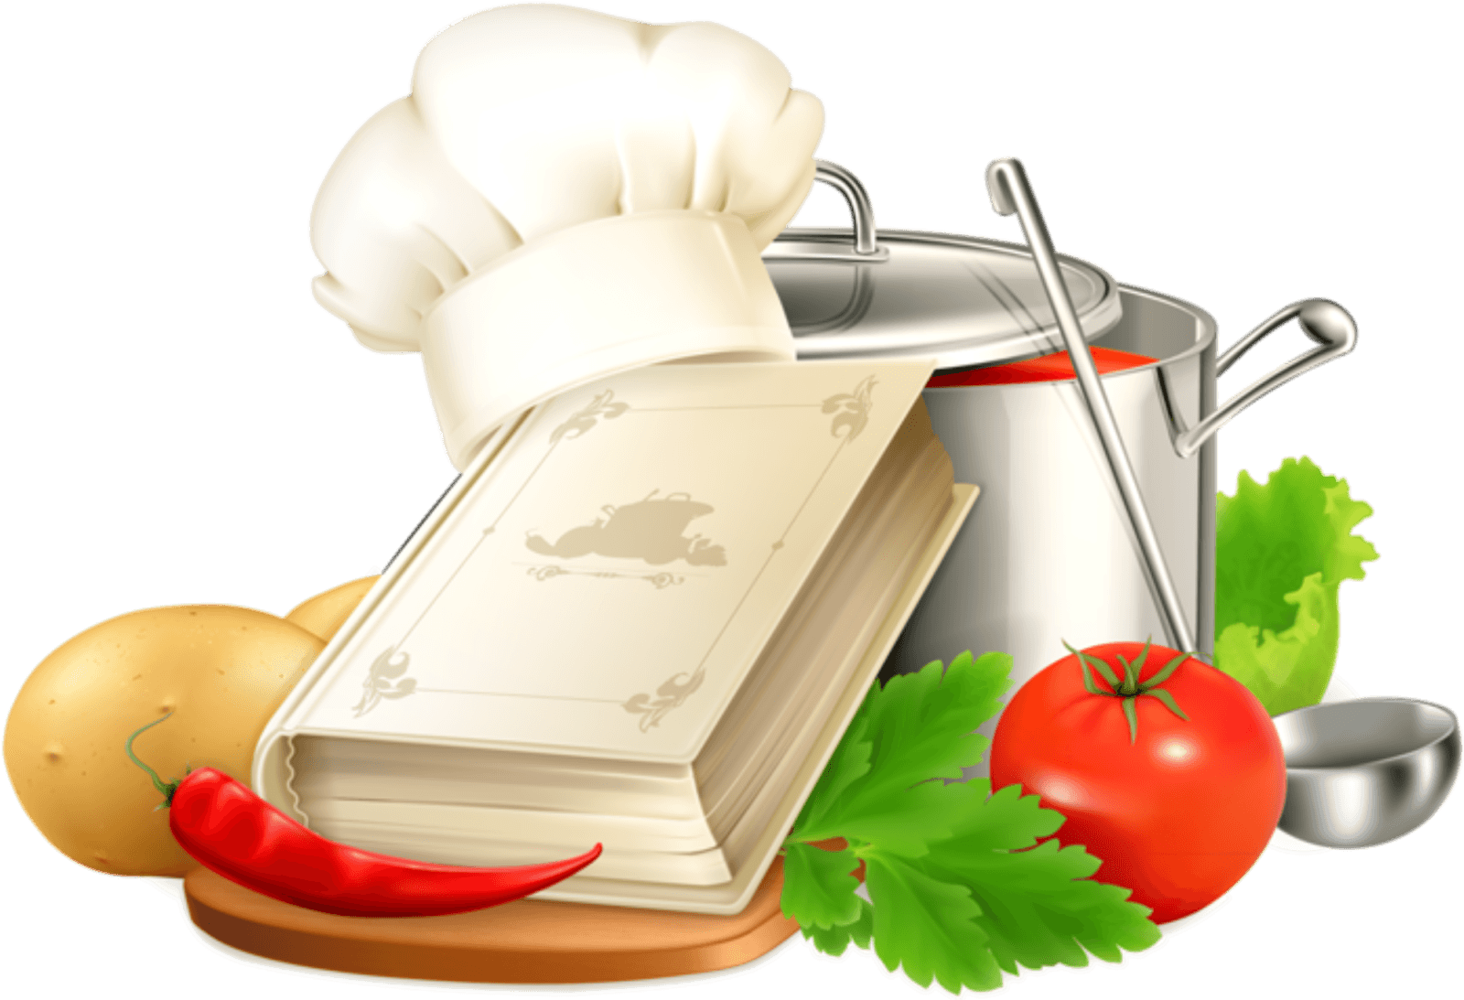
Муниципальное бюджетное общеобразовательное учреждение
основная общеобразовательная школа № 12 (СП «ДС») г Кизел, Пермский край.
Интерактивная игра
для детей старшего дошкольного возраста
«Кухня народов Пермского края»
Подготовила: воспитатель
Кобышева О.А.
2023г.

Slide 2
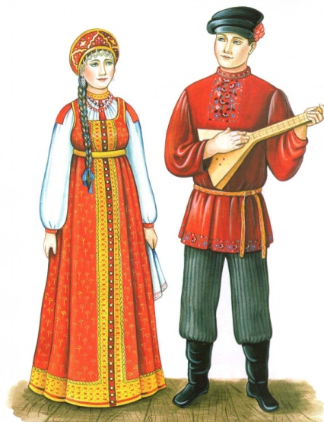
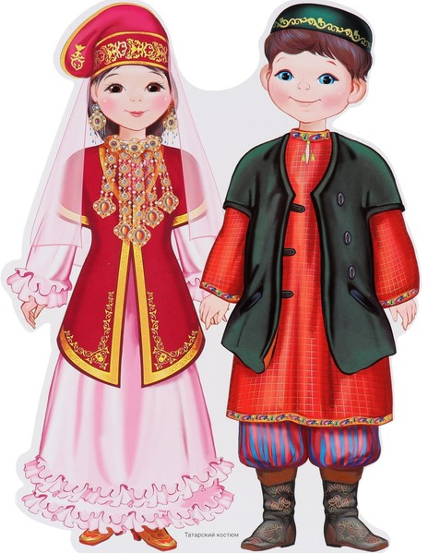
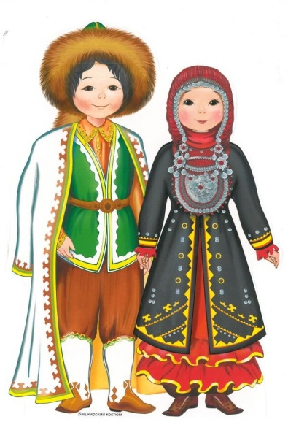
В Пермском крае проживают люди разных национальностей: Русские, Удмурты, Татары, Башкиры, Коми-пермяки.

Slide 3
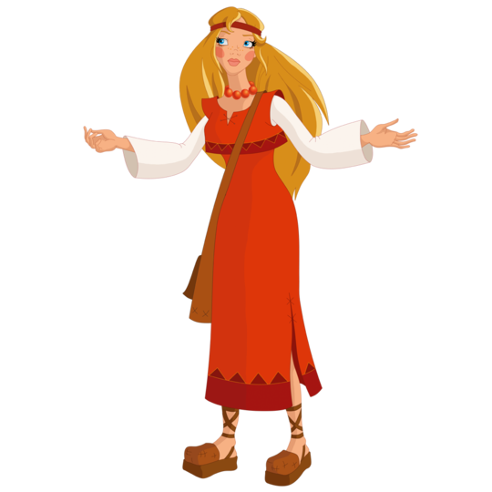
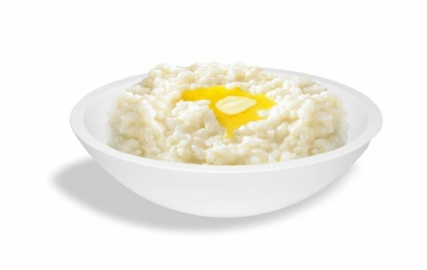
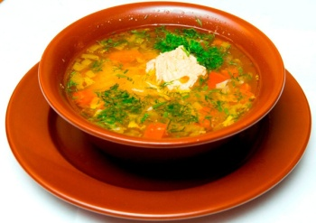
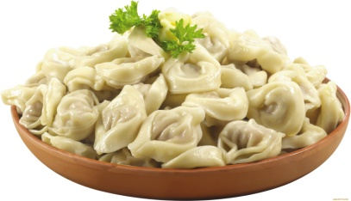
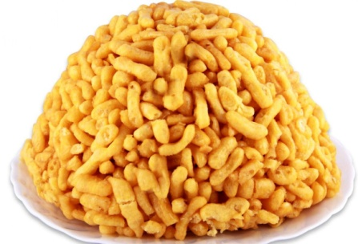
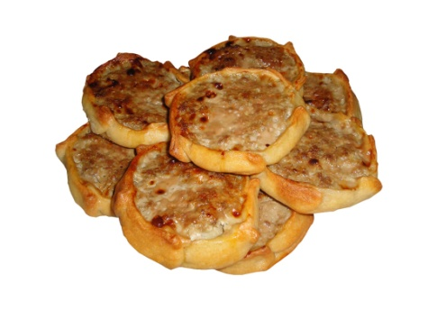
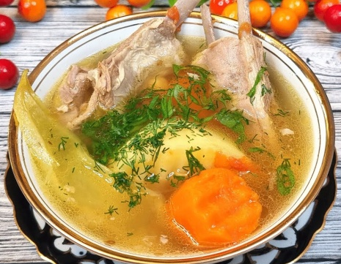
Ребята, сегодня вы познакомитесь с традиционной кухней разных народов Пермского края.

Slide 4
Одно из наиболее известных блюд русской национальной кухни — щи. Издавна считается, что хорошая хозяйка непременно должна уметь варить щи, ароматные, сытные, полезные для здоровья.
Русская национальная кухня

Slide 5
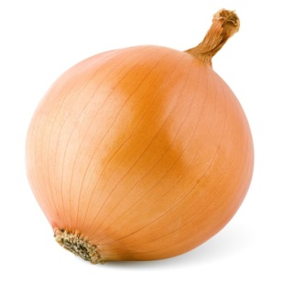
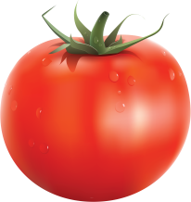
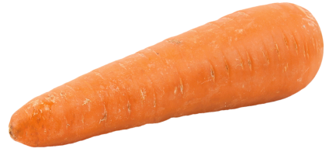
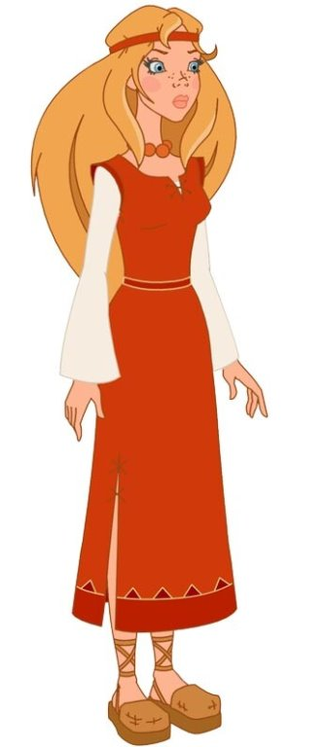
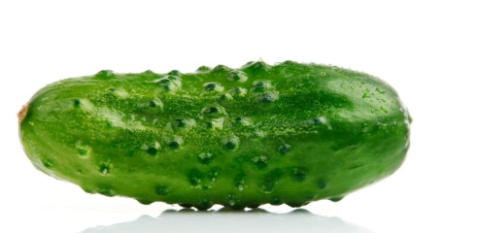
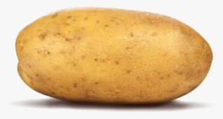
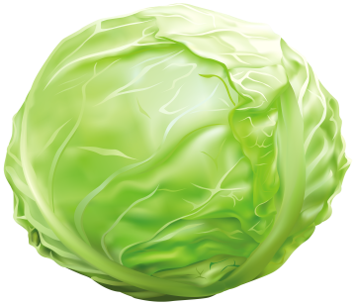
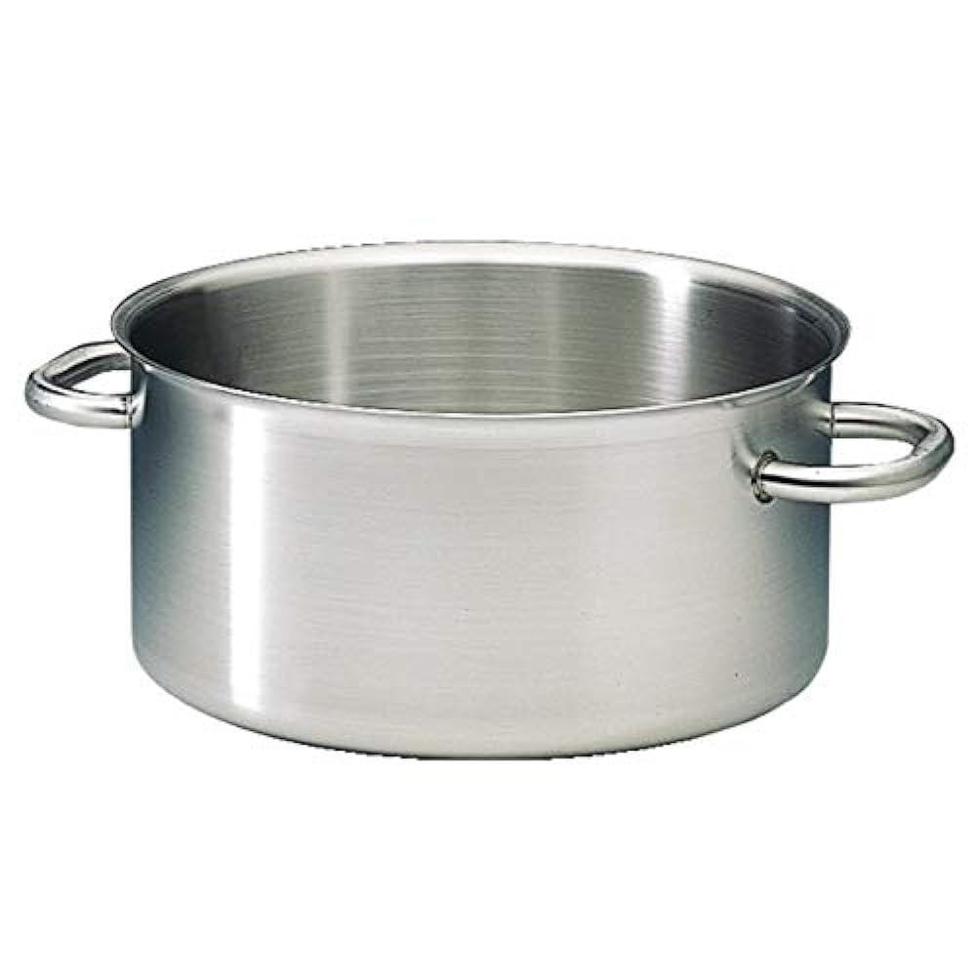
«Сварим ЩИ»
Нажми только на овощи, которые нужны для приготовления щей.

Slide 6
Ещё одно из традиционных национальных блюд русского народа была каша. Ни одного важного дела или события не проходило в старину без каши. Каша считалась символом богатства и благополучия в семье. Так же считалось, что поев кашу можно было браться за большое дело, требующее много силы, ума и ловкости.

Slide 7
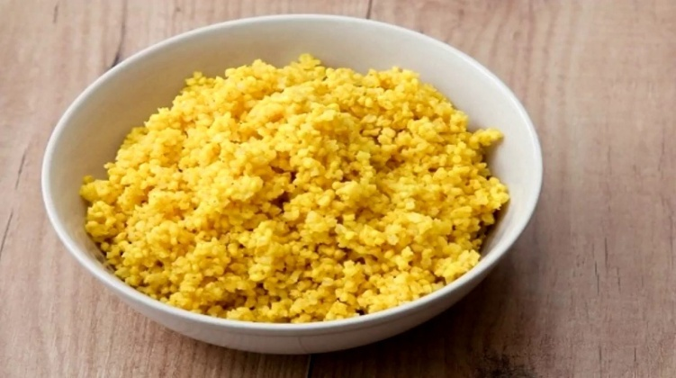
«Варим кашу»
Посмотри на картинку слева, выбери крупу, из которой сварена эта каша.
Пшённая каша

Slide 8
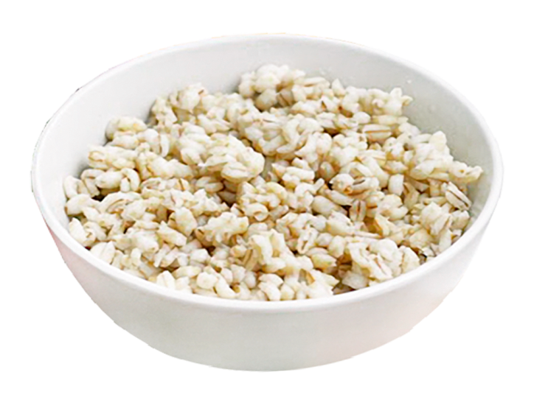
Посмотри на картинку слева, выбери крупу, из которой сварена эта каша.
Перловая каша

Slide 9
Когда речь заходит об удмуртской национальной кухне, прежде всего, подразумеваются пельмени. Да, именно пельмени, которые во всем мире считаются исконно русской едой, попали в Россию из Пермского края от предков нынешних удмуртов и коми. Об этом говорит само название блюда. Пельмень удмурты называют «пельнянь» : пель - ухо, нянь - хлеб, то есть хлебное ухо. Действительно, он и похож на ухо.
Удмуртская кухня

Slide 10
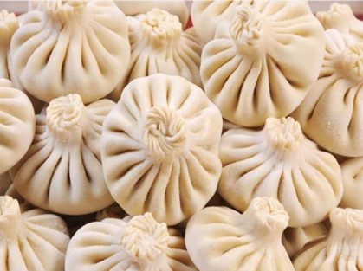
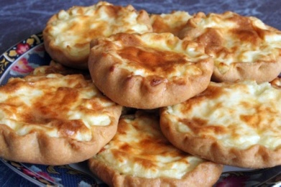
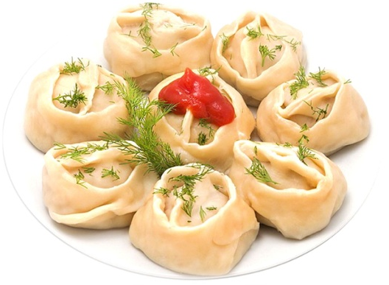
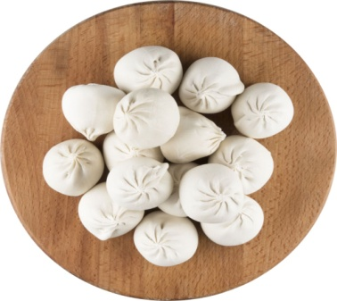
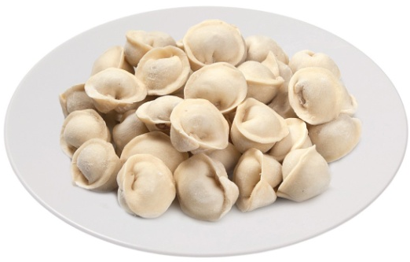
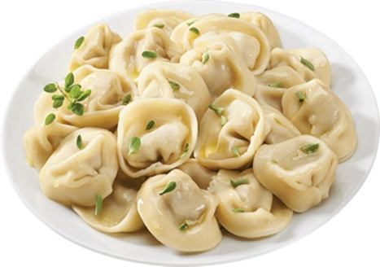
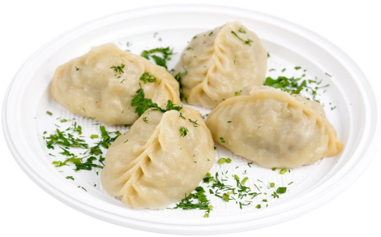
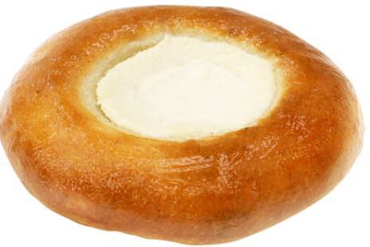
«Выбери все пельмени»
Рассмотри картинки внизу выбери только те, на которых изображены пельмени

Slide 11
Несомненно, удмуртская кухня славится не только пельменями. Любимейшим блюдом жителей являются перепечи. Это праздничное угощение, которое готовится в торжественных случаях. Из теста вырезаются кружочки, из которых лепят корзиночки, приподняв и защипнув края. В середину кладется начинка: грибы, мясо, капуста, картофель, редька, каша, лесные травы, перемешанные с омлетом и луком. Перепечи выпекают на небольшом огне и едят только горячими.

Slide 12
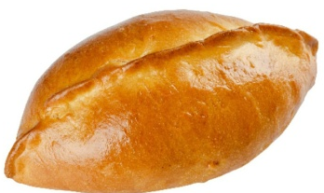
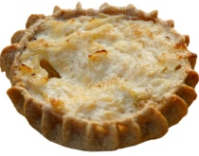
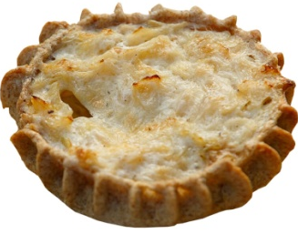
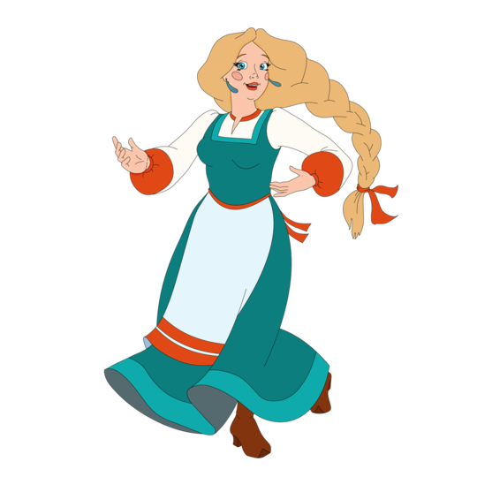
Что забыли нарисовать в пустой клетке?

Slide 13
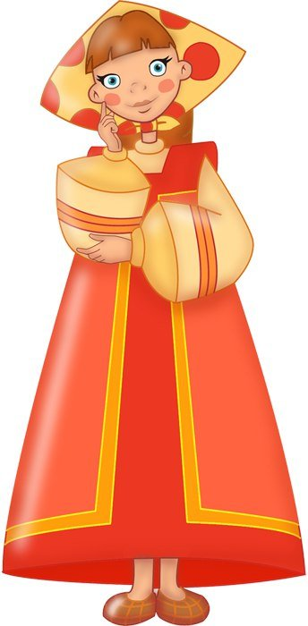
Татарская национальная кухня
К наиболее распространенным первым блюдам Татарстана, полюбившимся не только жителям страны, но и гостям, относится шурпа – сытнейший суп с непревзойденным ароматом мяса и овощей. Его особенность – лаконичный набор продуктов и их крупная нарезка. Как правило, блюдо варят из крепкого мясного бульона, крупного куска мяса на ребре, крупно нарезанного картофеля, моркови и лука. При подаче, суп обильно заправляют зеленью.

Slide 14
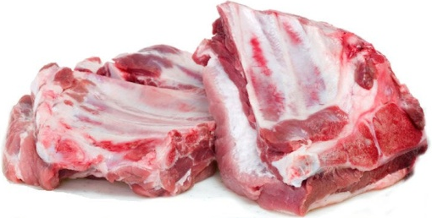
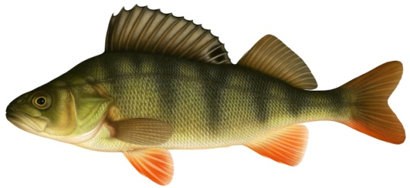
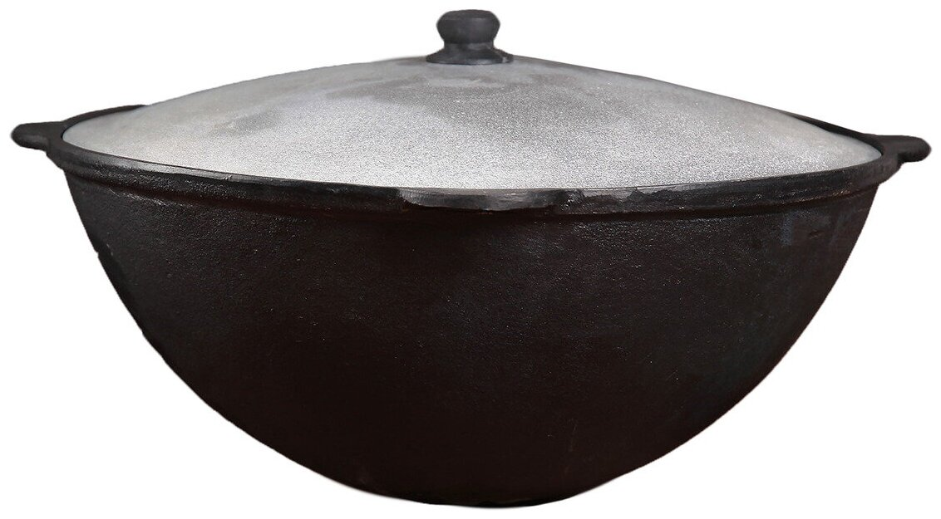
«Варим ШУРПУ»
Нажми на те продукты, которые нужны для приготовления шурпы.

Slide 15
Татарская кухня очень богата изделиями из сдобного и сладкого теста, которые подавались к чаю. Чак-чак, характерен лишь для татарской национальной кухни. Чайный стол - душа семьи,- говорят татары. Пьют чай крепким, горячим, нередко разбавляя молоком, сливками. Без чая, по существу не обходится ни один прием пищи. Чай с печёными изделиями порой заменяет завтрак, обед или ужин.

Slide 16
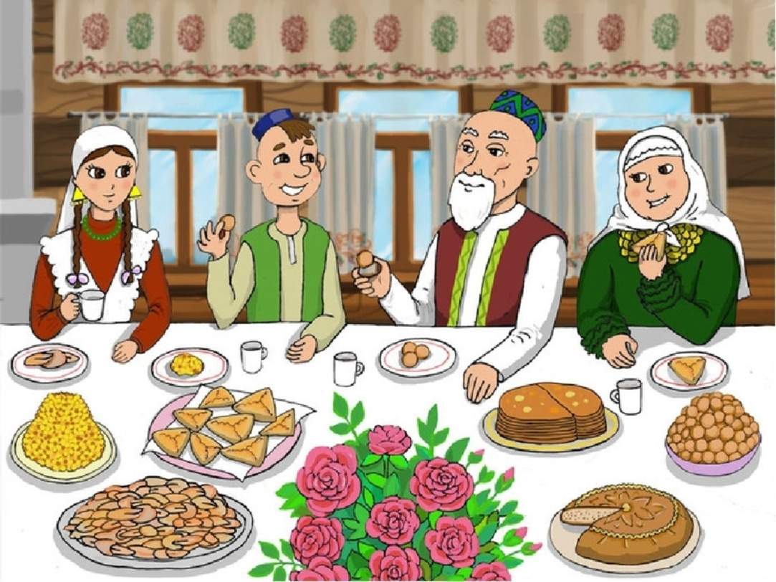
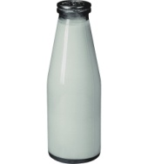
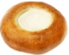
Найди 10 отличий
Нажимай на верхнюю картинку

Slide 17
Сегодня мы с вами познакомились с кулинарными традициями, национальными блюдами разных народов Пермского края. Их кухни богаты своими национальными блюдами, всегда славились оригинальностью приготовления, вкусовыми качествами и оформлением.

Slide 18
Спасибо за внимание

